Slide 1
Поддержка науки и инноваций
Алексей Комиссаров
Министр Правительства Москвы, руководитель Департамента науки,
промышленной политики и предпринимательства города Москвы

Slide 2
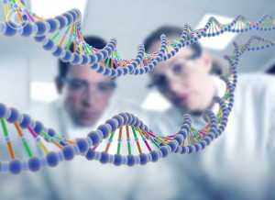
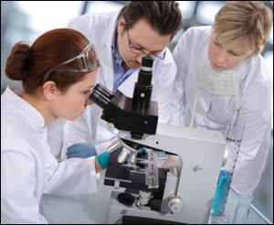
ПОДДЕРЖКА НАУКИ
2
Премии Правительства Москвы молодым ученым – 10 премий по 1 млн руб. (256 участников в 2013 году)
Фестиваль науки в городе Москве (500 тыс. участников, 90 площадок), «Научные кафе» (1 тыс. участников, 35 вузов),
Научно-инновационный таможенный пост на технополисе «Москва» (более 370 деклараций в год, темпы роста более 30% в год)
Обучение навыкам патентно-лицензионной работы (более 500 чел. в год)
Общественный Совет по науке вырабатывает ключевые решения по политике в этой области
В ближайших планах:
Предоставление грантов на проведение научных исследований совместно с «Российским фондом фундаментальных исследований» – до 100 грантов по 1 млн. руб.

Slide 3
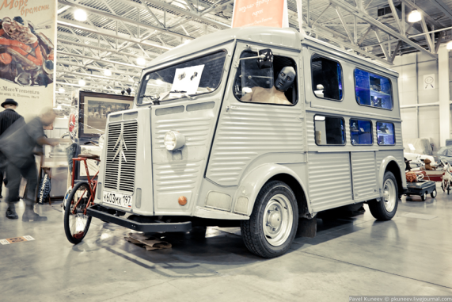
Научный Тягач
Популяризация
3
Идея: мобильный лабораторный комплекс для проведения выездных научно-познавательных мероприятий в парках и образовательных учреждениях города Москвы по тематическим направлениям: химия, биология, физика, математика, робототехника, автодизайн.
Организаторы: Департамент науки, промышленной политики и предпринимательства города Москвы совместно с Политехническим музеем.
2014 год: 30 выездных мероприятий в школы, детские дома, парки города Москвы, а также организация научно-познавательных занятий в рамках мероприятий общегородского масштаба.
Аудитория: 6 +
«Научный тягач» - нескучный взгляд на базовые школьные дисциплины.

Slide 4
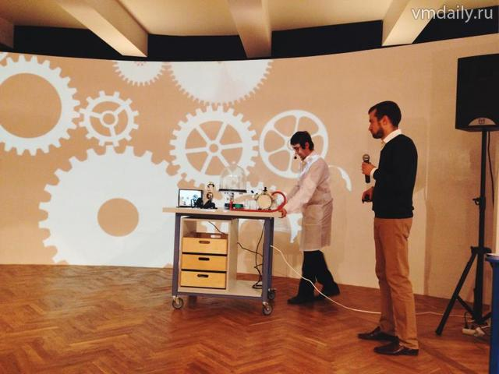
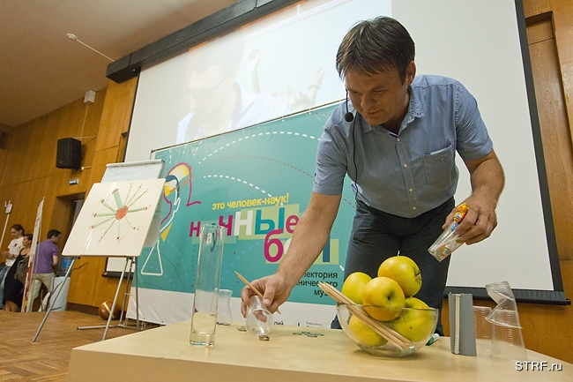
Научные Бои
Популяризация
4
«Научные бои» - это образовательная программа для молодых ученых
и новый формат досуга москвичей, а также:
поиск новых лиц и имен в науке,
привлечение молодых ученых к популяризации современной науки,
создание узнаваемого бренда.
Организаторы: Департамент науки, промышленной политики и предпринимательства города Москвы совместно с Политехническим музеем.
Идея: Молодые исследователи учатся просто и интересно
рассказывать о собственном научном проекте в течение 10 минут,
используя только подручные материалы. Победителя определяет зритель.
Notes:
Добавьте картинки

Slide 5
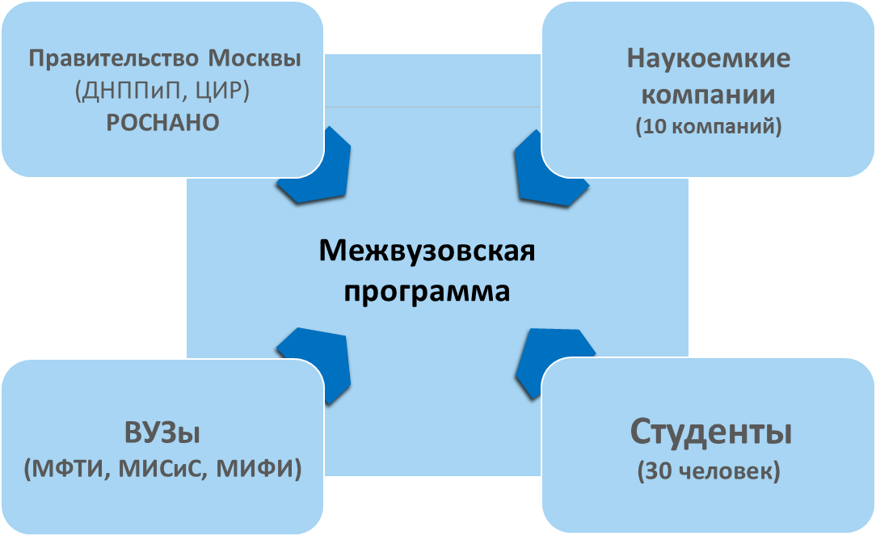
новая экономика
Обучение
Межвузовская программа подготовки инженеров
5
Задача
Подготовка кадров для коммерциализации высокотехнологичных
разработок
Решение
Магистерская межвузовская программа подготовки инженеров
с навыками предпринимательства
2014
Старт программы
в 2014 году
Разработана программа обучения
и схема работы 3 пилотных ВУЗа:
МФТИ, МИСиС, МИФИ
Отобраны
17 московских компаний
Отобраны
25 проектов для разработки
Идет набор не менее 30 студентов, которые пройдут обучение по магистерской программе в 2014-2016
3
17
25
30

Slide 6
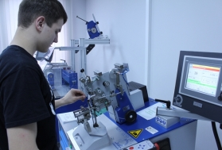
новая экономика
Обучение
ЦМИТы (1/2)
6
Центр Молодежного Инновационного Творчества это:
Возможность изготовления прототипов изделий по собственному проекту
Специализированные образовательные программы
Результаты 2013
Современное оборудование для
персонального производства:
3D-принтеры
3D-сканеры
фрезерные, гравировальные и лазерные станки
ручной инструмент
Более
из них
11
ЦМИТов успешно
работают
8000
1000
постоянных
посетителей
посетителей
Notes:
Задача
Вовлечение молодежи в научно-техническую, инженерную деятельность
Решение
Развитие сети Центров Молодежного Инновационного Творчества

Slide 7
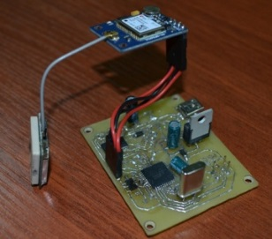
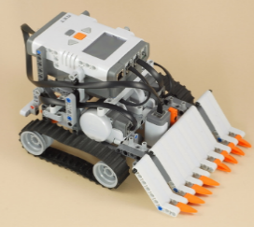
новая экономика
Обучение
ЦМИТы (2/2)
7
Примеры проектов
Перспективы развития 2014 г.
Программа развития сети ЦТПО и ЦМИТ совместно с Департаментом Образования – рост сети и расширение сервисов
Должны стать центрами притяжения активной молодежи
Проведение конкурсов/олимпиад по 3D моделированию
ЦМИТ «СТАНКИН»
Проект «Плата» - разработка и исследование платы, содержащую датчик ускорения и имеющую интерфейс для подключения к GPS-процессору для снятия контрольных показаний о текущих координатах.
Проект получил в 2013 году золотую медаль городской научно-практической конференции "Исследуем и проектируем", проходящей ежегодно на базе лицея №1501. Плату собрали студенты СТАНКИН совместно со школьниками
ЦМИТ «Центр прототипирования
НИУ ВШЭ / МАТИ»
Проект «Роботы-сумоисты» - изготовление корпуса и деталей для роботов-сумоистов для участия в открытых соревнованиях, проводимых Ассоциацией Спортивной Робототехники
в г. Санкт-Петербурге 7-8 декабря 2014 года. Корпусы и детали собрали студенты МИЭМ
и НИУ ВШЭ.
20
ЦМИТов
открыто
8000
250
конкурсных проектов
участников

Slide 8
новая экономика
Коммерциализация
Центры развития молодежного предпринимательства
8
Миссия Центров
Содействие реализации молодежных инициатив в сфере предпринимательства
Цель создания
Развитие инфраструктуры поддержки начинающих предпринимателей
Информирование и вовлечение
Обучение
Экспертиза
Менторская поддержка
Бизнес-проект
Форматы работы
Бизнес-идея
Notes:
РЭУ им.Г.В.Плеханова
МАМИ
НИУ ВШЭ
НИТУ МИСиС
МГУ им.М.В.Ломоносова
МГТУ им.Н.Э.Баумана
МФТИ

Slide 9
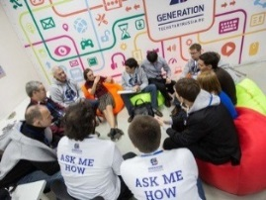
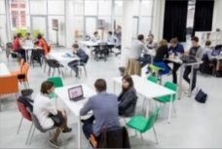
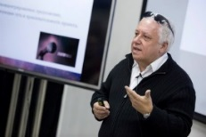
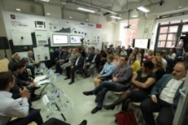
новая экономика
Акселерация
Площадка АПИ Москва
КРАСНЫЙ ОКТЯБРЬ
9
Первый акселератор международного класса в Москве
запущен в сентябре 2013 года
ИТ проекты
Инвесторы
Инфраструктура
Эксперты
Срок размещения 6 месяцев
Сервисы
Открытое офисное пространство (1500 м²)
Залы для мероприятий
Консультационные услуги
Дополнительное образование
Контакты с лидерами отрасли, частными и венчурными инвесторами, менторами, бизнес-ангелами
Результаты 2013
40
ИТ-проектов,
прошедших программу акселерации
новых рабочих мест
выручка проектов
общая сумма частных инвестиций
в проекты на январь 2014 года
20
16,1
млн. руб.
217
1/3
отношение государственных (65 млн. руб. на площадку) к частным инвестициям
100
образовательных и деловых мероприятий,
в т.ч. Конкурс-акселератор Поколение Старт и Хакатон ДИТ

Slide 10
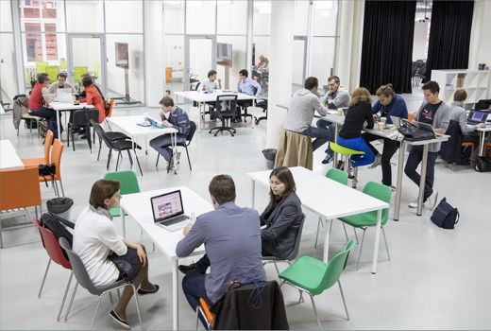
новая экономика
API
Дальнейшее развитие. Сеть Хабов
10
Площадка АПИ Москва
Красный Октябрь
2014 год – АПИ Москва на Красном Октябре в новом формате сети Хабов
Срок размещения: от 3 месяцев до 1 года и более
Площадка АПИ Москва
МШУ Сколково
В июле 2014 - запуск новой площадки
Перспективы развития
Открытие 1-2 новых хабов
Открытие 3-4 мини-хабов при ведущих ВУЗах
Хаб – коворкинг, место взаимодействия предпринимателей, инвесторов, сервис-провайдеров и государственных институтов, проведения специализированных мероприятий, точка входа в Москву для иногородних и международных компаний.
Notes:
Задача
Создание нейтральной, стимулирующей общение и креативность, среды для молодых компаний, инвесторов, менторов
Решение
Сеть городских инновационных хабов – новый формат для взаимодействия участников инновационной экосистемы

Slide 11
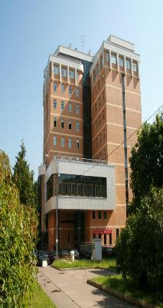
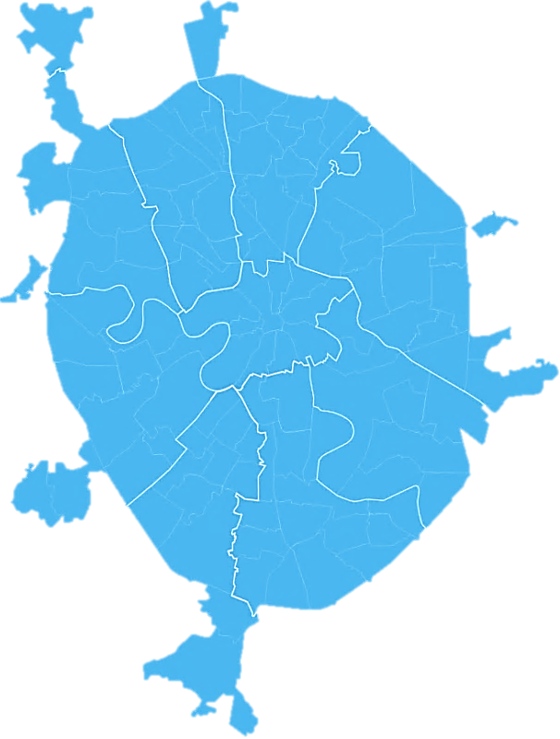
ПОДДЕРЖКА ИННОВАЦИЙ - 4
Инфраструктура
11
Бизнес-инкубаторы,
бизнес-акселераторы
35
КОВОРКИНГ ЗОНЫ В ОКРУГАХ
(центры краткосрочной аренды помещений для
групповой и/или индивидуальной работы)
Технопарки и технополисы
ГБУ «МАЛЫЙ БИЗНЕС МОСКВЫ»
10 филиалов
в округах
+1 филиал
на присоединенной территории
Налоговые льготы
Снижение административного бремени
Предоставление резидентам комплекса услуг
(управленческих, консультационных, финансовых)

Slide 12
новая экономика
Субсидии
Финансовая поддержка инновационных компаний (новые меры)
12
Субсидия на развитие инновационной инфраструктуры
Возмещение организациям Москвы не более 50% фактически понесенных и документально подтвержденных затрат в 2013-2014 гг., но не более 100 млн. рублей
Объем распределяемых средств - 600 млн. руб. в 2014 году
Субсидия на развитие новых производств
Возмещение организациям Москвы не более 50% фактически понесенных и документально подтвержденных затрат в 2013-2014 гг., но не более 20 млн. рублей
Объем распределяемых средств - 329 млн. руб. в 2014 году
Приоритет: поддержка проектов организаций, созданных при научных организациях и ВУЗах
Notes:
В направлениях компенсации затрат есть возмещение затрат предприятия на проведение НИР организациями государственных академий наук, ГНЦ, вузов
Справочно: по инновационной инфраструктуре компенсируется закупка оборудования, программных средств, присоединение к инженерной инфраструктуре.
По развитию новых производств компенсируется покупка РИД, затраты на патентование (в т.ч. По Patent cooperation treaty (PCT)), сертификация продукции, сертификация производств для экспорта, подключение к инженерным сетям, исследования и разработки, заказанные компанией в вузах и научных организациях.

Slide 13
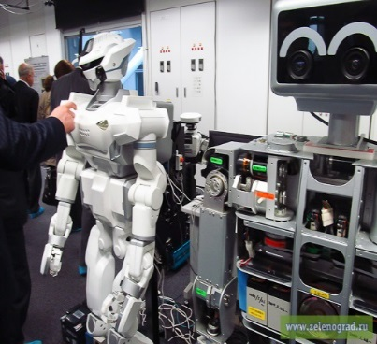
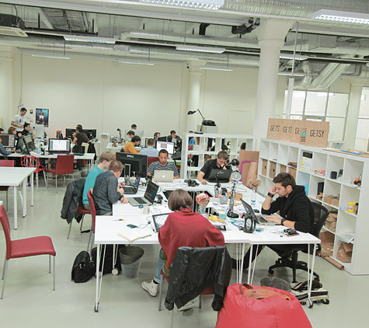
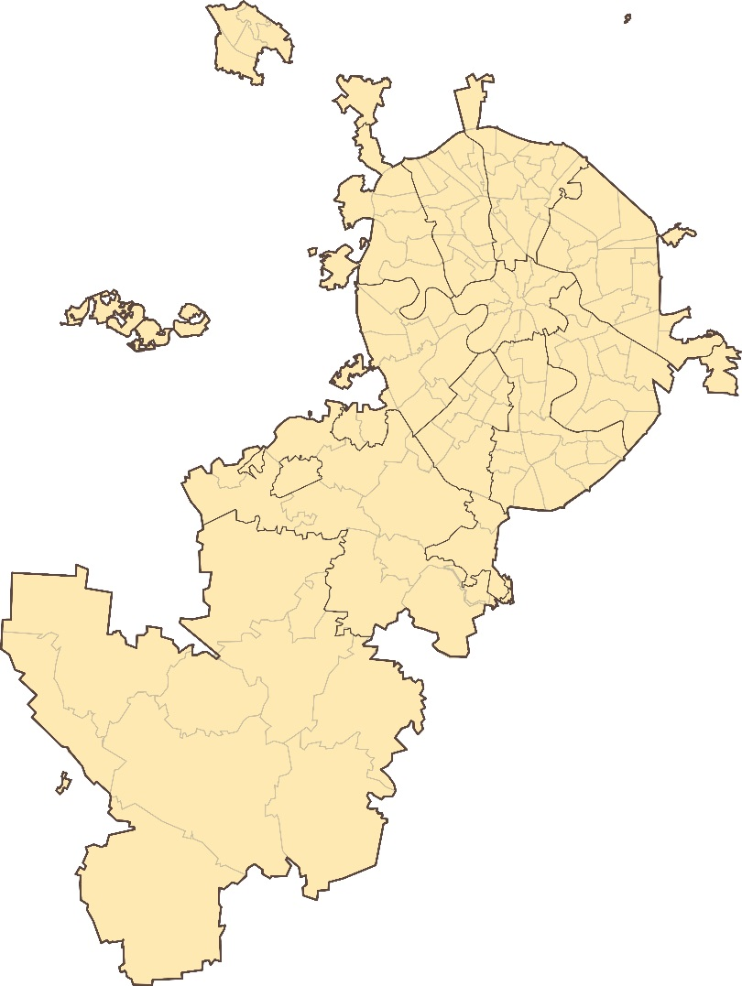
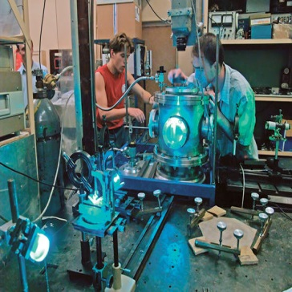
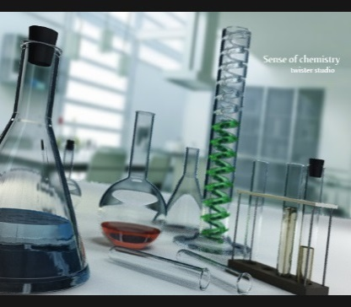
новая экономика
Координация
Зеленоградский кластер
Формируемый IT-кластер
13
Ключевые задачи кластерной политики
Кооперация науки, образования, бизнеса
Точки роста новых производств
Совместные проекты
Микроэлектроника, робототехника
Формируемые биотех и
медицинский кластеры
Троицкий кластер
Новые материалы, лазерные и радиационные технологии

Slide 14
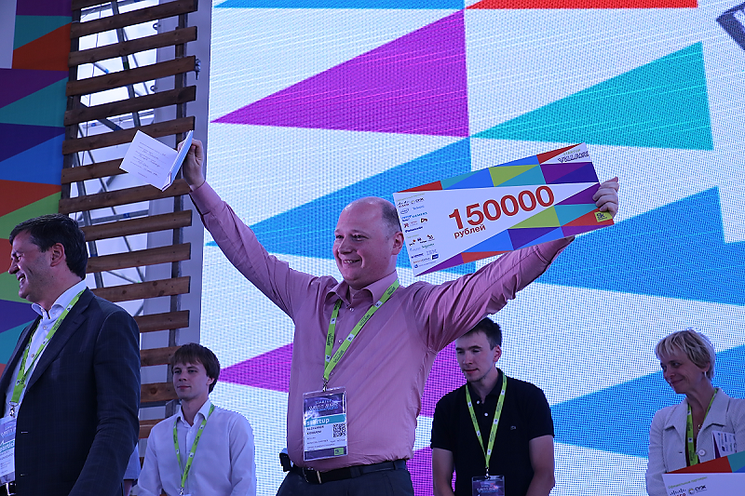
новая экономика
Координация
Московский Инновационный Паспорт
14
1 июня 2014 года - старт Московского инновационного паспорта (МИПаспорта):
МИПАСПОРТ ДАЕТ ПРАВО НА:
приоритетное участие в программах господдержки и получение услуг, предоставляемых московскими институтами развития и их партнерами
индивидуальное сопровождение в ЦИР
неограниченный доступ в городскую сеть площадок АПИ Москва
приоритетное размещение на льготных условиях в бизнес-инкубаторах «Зеленоград» и «Строгино»
содействие в получении финансовой поддержки и специальных налоговых статусов Правительства Москвы
предоставление юридического адреса
Компания или проект, прошедшие процедуру аккредитации, получает доступ к услугам сразу нескольких городских институтов
Первые обладатели: финалисты конкурса Startup Village 2014 и полуфиналисты конкурса-акселератора Clean Tech Open Russia 2014.
Способы аккредитации для получения МИПаспорта
Через партнеров – портфельные компании венчурных фондов и частных инвесторов
Победители ведущих российских и международных конкурсов инновационных проектов
Централизованная экспертиза
Notes:
Задачи
Простой доступ к мерам поддержки инноваций в Москве
Фокус на лучшие проекты, обладающие потенциалом значительного роста
Решение
Единый пропуск в систему мер поддержки - МИПаспорт

Slide 15
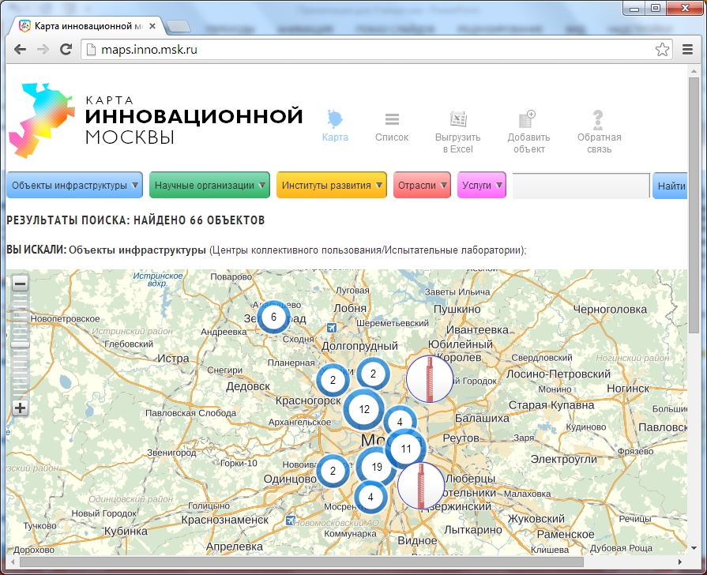
новая экономика
Информирование
Карта инновационной Москвы
15
Карта инновационной инфраструктуры (ИИ) Москвы позволяет найти нужный объект инфраструктуры:
по типу объектов инфраструктуры;
по предоставляемым услугам;
по отрасли, с представителями которой работает организация;
по описанию: организации, услуг, оборудования в ЦКП.
Развитие проекта:
Уже к концу августа 2014 появится возможность для представителей ИИ ВУЗов и других объектов инфраструктуры в личном кабинете самостоятельно изменять информацию о себе, своих услугах, доступном оборудовании.
В базе данных карты:
261 организация инфраструктуры;
539 научных организаций;
Более 1 500 единиц оборудования в ЦКП.

Slide 16
новая экономика
16
Спасибо за Внимание

Slide 17
ПРЕМИИ ПРАВИТЕЛЬСТВА МОСКВЫ МОЛОДЫМ УЧЕНЫМ
В 2013 году подано 256 заявок от научных и образовательных организаций Москвы, определено 12 победителей в 8-ми номинациях в области естественных, технических и гуманитарных наук:
физика и астрономия – 1 премия Объединенный институт высоких температур РАН
химия и науки о материалах – 1 премия МГУ им. М.В.Ломоносова
биология и медицинские науки – 1 премия Центр «Биоинженерия» РАН
науки о Земле – 1 премия (научный коллектив 3 чел.) Институт физики атмосферы им.А.М.Обухова РАН
науки о человеке и обществе - 1 премия Институт этнологии и антропологии им. Н.Н.Миклухо-Маклая РАН
ИКТ – 1 премия (научный коллектив 3 чел.) Институт проблем передачи информации им. А.А.Харкевича РАН
инженерные науки - 1 премия Институт спектроскопии РАН
математика, механика и информатика – 1 премия Математический института им. В.А.Стеклова РАН

Slide 18
Научное кафе
2014 год:
Проведено:
27 февраля Тема: «Физика и астрономия»
Лекторы:
Александр Львовский – профессор Университета Калгари (Канада)
Вячеслав Муханов – университет имени Людвига-Максимилиана (Мюнхен)
Засов Анатолий - доктор физико-математических наук Профессор кафедры астрофизики и звездной астрономии Физфака МГУ
Организатор: ДНПП
2012 год – 4 заседания
2013 год – 7 заседаний
2014 год – 9 заседаний
27 марта Тема: «Науки о Земле»
Лекторы:
Сергей Зилитинкевич - Профессор Метеорологического института Финляндии (FMI)
Каргашин Павел - Кандидат географических наук МГУ
23 апреля Тема: «Химия и науки о материалах»
Лекторы:
Хохлов Алексей Ремович – профессор, проректор и заведующего кафедрой физики полимеров и кристаллов физического факультета МГУ
Будынина Екатерина Михайловна – ведущий научный сотрудник химического факультета МГУ
28 мая Тема: «Биология и медицинские науки
Майкл Левитт – Нобелевский лауреат, американский биофизик, профессор в области структурной биологии Стэнфордского университета
Роберт Хубер - немецкий биохимик, профессор Института биохимии Макса Планка. Обладатель Нобелевской премии по химии
Валерий Валерьевич Фокин – адъюнкт-профессор МФТИ

Slide 19
Научное кафе
2014 год:
Проведено:
11 июня Тема: «Науки о человеке и обществе»
Лекторы:
Шабельников Виталий Константинович - доктор психологических наук, профессор, член Международной академии информатизации, заведующий кафедрой социальной и педагогической психологии факультета психологии Института психологии имени Выготского РГГУ
Курто Ольга Игоревна - кандидат исторических наук Института этнологии и антропологии им. Н.Н. Миклухо-Маклая РАН.
Виктор Семенович Вахштайн - кандидат социологических наук, заведующий кафедрой теоретической социологии и эпистемологии РАНХиГС при Президенте Российской Федерации
Запланированные в 2014 году.
25 сентября Тема: «Инфокоммуникационные технологии и вычислительные системы»
30 октября Тема: «Фундаментальные основы инженерных наук»
27 ноября Тема: «Механика и информатика»
4 декабря Тема: «Транспортная безопасность и технологии»

Slide 20
Научный Тягач
Научный тягач
Прошли:
12 июня 2014 года - участие в программе 9 Московского международного открытого книжного фестиваля на территории, прилегающей к Центральному Дому художника по адресу г. Москва, ул. Крымский Вал, 10
30 июня 2014 года – участие в открытие научной смены городского летнего лагеря Культурного центра ЗИЛ по адресу: г. Москва, ул. Восточная, д. 4, корп. 1
Ближайшие
12 июля 2014 года – участие во втором ежегодном семейном Фестивале Больничных клоунов «Рыжий», который пройдет на территории сада «Эрмитаж» по адресу: г. Москва, ул. Каретный ряд, д. 3
19 июля 2014 года – участие в программе фестиваля «Пикник Афиши», который пройдет на территории музея-заповедника «Коломенское» по адресу: г. Москва, проспект Андропова, д. 39

Slide 21
Научные Бои
Популяризация
«Научные бои»
13.07.2014 в Кинотеатре «Пионер» ЦПКиО им. Горького
27.07.2014 в Кинотеатре «Пионер» ЦПКиО им. Горького
17.08.2014 в Кинотеатре «Пионер» ЦПКиО им. Горького.
Далее примерные даты проведения мероприятий
29.09.2014
17.10.2014
08.11.2014
10.12.2014
.
Notes:
Добавьте картинки

Slide 22
Центры развития молодежного предпринимательства 2013 – 2014 годы
2013 | 2014
МГИМО | РЭУ им.Г.В.Плеханова
МАМИ | МАМИ
МЭСИ | НИУ ВШЭ
МИРЭА | НИТУ МИСиС
МГУ им.М.В.Ломоносова | МГУ им.М.В.Ломоносова
РАНХиГС | МГТУ им.Н.Э.Баумана
МФТИ | МФТИ

Slide 23
Результаты Программы в марте-феврале 2014:
7 ВУЗов
500+ бизнес-идей
72 команды
34 финалиста
1400+ часов консультаций
Notes:
31 бизнес-проект Центров стал лауреатом ряда конкурса УМНИК. 3 проекта сделали первые продажи

Slide 24
новая экономика
Субсидии
Финансовая поддержка инновационных компаний (новые меры)
Субсидия на развитие новых производств
Возмещение затрат на:
Приобретение прав на РИД или на средства индивидуализации по лицензионным (сублицензионным) договорам в части изобретений, полезных моделей, топологий интегральных микросхем.
Подготовку и осуществление регистрации исключительных прав на РИД или на средства индивидуализации по стандартам Patent Cooperation Treaty (PCT) и (или) их государственной регистрацией в части изобретений, полезных моделей, промышленных образцов, товарных знаков.
Осуществление сертификации продукции
Технологическое присоединение энергопринимающих устройств объектов кап. строительства к электрическим сетям
Подключение к инженерным сетям и сооружениям газо-, тепло-, водоснабжения и водоотведения объектов кап. строительства
Подготовку и осуществление действий по выполнению обязательных требований законодательства, являющихся необходимыми для экспорта товаров
Проведение НИР организациями государственных академий наук, ГНЦ, вузами
Первый отбор заявок осуществляется с 2 июня по 11 июля 2014 г.
Подписание договоров с организациями о предоставлении субсидий: август 2014 г.
Notes:
.

Slide 25
новая экономика
Субсидии
Финансовая поддержка инновационных компаний (новые меры)
Субсидия на развитие инновационной инфраструктуры
Возмещение затрат, связанных с:
Приобретением и вводом в эксплуатацию высокотехнологичного, научного, лабораторного, исследовательского и мелкосерийного производственного оборудования.
Технологическим присоединением энергопринимающих устройств объектов капитального строительства, используемых организациями, к электрическим сетям.
Подключением (технологическим присоединением) к инженерным сетям и сооружениям газо-, тепло-, водоснабжения и водоотведения объектов капитального строительства организаций.
Приобретением нематериальных активов и программных средств
Прием заявок запланирован с 15 июля 2014 г. по 15 сентября 2014 г.
Подписание договоров с организациями о предоставлении субсидий: октябрь-ноябрь 2014 г.

